Slide 1
「私の履歴書」トニー・ブレア
2024年9月9日（月）
「私の履歴書」研究会
元住友銀行専務取締役・元広島国際大学教授 岡部陽二
URL； http://www.y-okabe.org
E-Mail; tho@bp.iij4u.or.jp

Slide 2
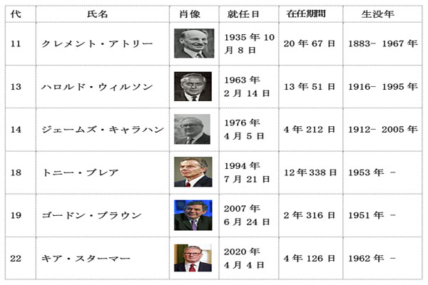
英国首相を務めた労働党党首〈党首就任日、党首在任期間）

Slide 3
トニー・ブレア（Tony Blair）の生い立ち
1953年5月6日に、スコットランドのエディンバラで誕生。
父親のレオ(1923～2012)はは弁護士、保守党「ダラム保守協会」の会長も務めた。
1971年にスコットランドのイートン校として知られるエディンバラの「フェテス・カレッジ」を卒業。ここでのブレアは頻繁に規則を破る問題児であった。
オクスフォード大学のセント・ジョーンズ・カレッジで法律を学び、卒業後に法廷弁護士資格を取得。キリスト教社会主義に傾倒して、フェビアン協会に所属。
「アグリー・ルーマー」というハードロック・バンドのヴォーカリストとして活躍。
1982年の補選に出馬するも落選、1983年にイングランド北部のセッジフィールド選挙区で下院議員に初当選。1992年から1994年までは影の内相を務めた。
1994年、前党首のジョン・スミス氏急死に伴い、ベケット副党首らを破って党首になる。
1980年に結婚した妻・シェリー・ブースも弁護士。3男、1女を儲ける。

Slide 4
ブレア政権(1997年～2007年）の概括
保守党のサーッチャー政権(1979年～1990年）で新自由主義に基づく構造改革が進み、経済が活性化する中、従来の福祉国家路線に拘る労働党は、党勢の低迷が続いた。
1994年に党首となったトニー・ブレアは、既存の福祉政策でもサッチャーリズムでもない「第三の道」を提唱、自由主義経済と福祉政策の両立を謳った。
「New Labor」をアピール、保守党政権下で拡大した所得の格差に不満を募らせていた中間層の支持を得て、1997年の総選挙で、地滑り的に圧勝、その後労働党政権としては史上初の3期連続勝利を果たした。首相就任時、ブレアは43歳。
在任中に、世襲貴族院議員の定数削減、最高裁判所の権能独立といった困難な改革を成し遂げた。
外交面では米国の同時多発テロ対策やイラク侵攻に率先して追随、この対米一辺倒政策に党内からも批判が出て、下野した。

Slide 5
日経「私の履歴書」トニー・ブレア(当時58歳、2012年1月）の注目点
①43歳の若さで首相に就任、改革に奔走。公的サービスと福祉国家を第二次世界大戦後の1945年ではなく、21世紀初頭にふさわしいものに改革しようとした。
⑤妻シェリーの父、トニー・ブースの勧めでウエストミンスターの国会議事堂のロビー（ロビーストの語源）で政界入りを決断。30歳で初当選。
⑧影の財務相ゴードン・ブラウンを説得して労働党党首に。円満な一本化に腐心。
⑨「生産・分配・交換手段の国有化」を謳った労働党規約の廃止を決断して説得。
⑪官僚のあり方をを見直し、外部登用70人で官邸主導体制を確立。
⑬ダイアナの死に冷淡であった女王を説得、王室と国民の距離を縮めるよう努力。
⑭北アイルランド紛争解決交渉を主導、これまで誰もなし得なかった和平を実現。
㉘最後の2年は教育・年金改革に執心。公的年金は維持し、その年金を個人の努力で積み増すことができる改革案をまとめた。この改革はメディアで大きく報じられることはなかった。
㉘職員の採用や給与設定をより柔軟に行う教育改革は目標を達成。

Slide 6
「私の履歴書」100人にトニー・ブレアが選抜された理由？
吉田勝昭氏が、自著「私の履歴書・100人が教えてくれた人生を生き抜くヒント」にマーガレット・サッチャーではなく、トニー・ブレアを選抜されたのは慧眼。
サッチャーは、行き過ぎた福祉社会、非効率な国営企業の民営化、力をつけ過ぎた労働組合の抑圧などの旧弊破壊に果敢に取り組んだ。
これに対し、ブレアは①自助・共助をベースとする私的年金制度の構築、②サッチャー首相が断行した民営化路線の継承、③支持基盤の労組からの決別といった思い切った改革を党内の反対派を抑え込んで実現した。
「現代政治で奇妙なのは、大衆の多くは中道の政策を求めているのに、政党は党派色を強めていることだ。政党には様々な既得権益を持つ支持者がいるが、そうした利益集団は公共の利益を代表していない。」
ブレアはこのような信念から、自身の意見を周りを恐れず意欲的に時間をかけて披瀝し、反対派をも説得して実現するという根気・根性のある政治家であった。

Slide 7
ブレア政権による私的年金導入の経緯（１）
英国の「DCの間接保有：14.4%」は2000年代に入ってから急増したもの。この比率が0.5%に過ぎない日本が範とすべきすべき好個の先例である。(図表1、左右最下欄)
英国の年金制度は、1942 年のベバリッジ報告に基づき、政府が「揺り篭から墓場まで」面倒を看る福祉国家に実現を目指して公的年金中心で設計され、給付額は第二次大戦後徐々に増やされてきた。
79 年に成立したサッチャー政権は、この高福祉政策が英国経済の成長を阻害しているとして、公的年金の給付水準を段階的に引下げ、脱公的年金促進策をとった。その結果、公的年金の老後生活の保障機能は十分ではなくなった。
ブレア政権は、この事態に危機感を募らせ、サッチャー政権が置き去りにして残した中・低所得者層の年金充実を図る改革を強力に推し進めた。
最終的には、2006年12月に職域年金未加入者を対象とする老後資金の積み立て促進策として新たに「国民年金貯蓄制度(NPSS：National Pensions Saving Scheme)を開始すると決定した。

Slide 8
ブレア政権による私的年金導入の経緯（２）
英国の年金制度は日本同様に基礎年金と企業年金の2階建て。改正のポイントは、2階部分を全面的に民営化し、財源は被用者本人と事業主がそれぞれ税引き後所得の4％づつを負担、ただし被用者は3%のみを自己負担し、1%は政府が減税措置の形で拠出する。
この改正により1階部分は公的保障、2階部分は個人の自助努力によって備えるという公私の役割分担が明確にされた。
この改正成否の鍵となったのは、私的年金の普及であった。そこで、事業主に一定の要件を満たす労働者に対してDC主体の企業年金制度の提供を義務付けるという「自動加入制度」を導入した。
これは、半強制的に労働者を企業年金に加入させる義務化に近いもの。私的年金は任意に加入するものという原則論から、脱退は認められれているものの、免税のメリットと組み合わせて、強力に私的年金の拡充を図るものであった。
現に、保険料1%分の税金投入メリットを享受する被用者の脱退はきわめて少なく、実態的には強制加入に近い巧みな制度設計となっている。

Slide 9
企業に対する「私的年金」給付義務化が急務
英国のISA残高は、71.6兆円（2022年末）、１人当たり1,000万円超。これに対し、日本のNISA残高推定は10兆円程度、1人当たりでは英国の1/10以下と少ない。
これは、英国のISAは2008年に恒久化されたのに対し、NISAはようやく2024年に至って恒久化された。この16年間の遅れに因るところが大きい。
日本は75歳以上で公的年金を月10万円以下しか受給していない階層の割合が56.1%と高い。私的年金の給付を企業に義務付けた英国に学ぶところが大きい。
「揺りかごから墓場まで」政府が面倒を看てきた英国は、ブレア首相が180度方針転換して、2018年までにすべての企業に私的年金への自動加入を義務化した。
日本は個人金融資産を高利回りの証券で運用して資産を増やすための資産形成支援を怠ってきた結果、米国はもとより英国にも大きく後れをとっている。家計金融資産の伸びが鈍いのは、現預金偏重で、運用リターンの高い直接・間接の証券資産への投資比率が低い故である。 （図表1～3）

Slide 10
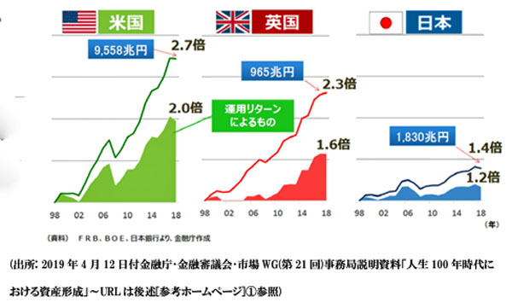
過去20年間の個人金融資産増加ペースの日米英比較
（1998年～2018年）

Slide 11
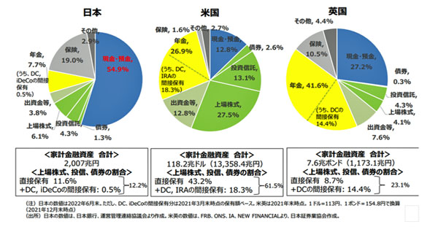

Slide 12
